Slide 1

季德胜蛇药片
—肝病及肿瘤应用
百年传世特效解毒药

Slide 2

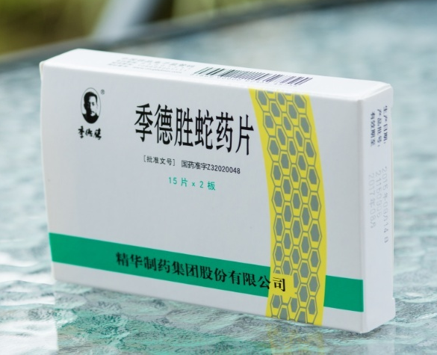
产品介绍
国家绝密级处方
国家基本药物品种
国家医保目录品种
国家级非物质文化遗产
国家中医医院急诊科室必备用药
解放军总后勤部战备药品目录
季德胜蛇药片，曾用名季德胜解毒片，是中国医学科学院特邀研究员，著名蛇医专家季德胜先生根据祖传六世秘方、结合几十年实践经验研制而成的传世品牌中药。季德胜牌商标自1992年以来一直被评为江苏省著名商标。

Slide 3
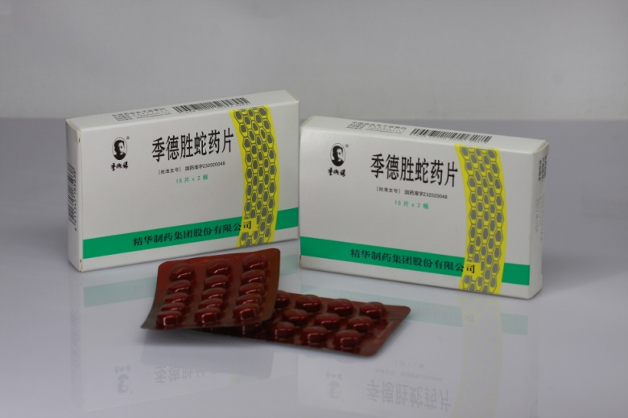
产品介绍
处 方
重楼、干蟾皮、蜈蚣、地锦草等。
功能与主治
清热解毒，消肿止痛。用于毒蛇、毒虫咬伤。
用法与用量
内服：第一次20片，以后每隔6小时续服10片，危急重症者将剂量增加10-20片并适当缩短服药间隔时间。不能口服药者，可行鼻饲法给药。
外用：被毒虫咬伤后，以本品和水外搽，即可消肿止痛。
规 格
15片 × 2板 ，每片重0.4g。

Slide 4

季德胜蛇药片大事记
始 于 清朝康熙年间
1926年 季德胜成功根据祖传秘方“季氏蛇药”优选研制成功“季德胜蛇药片”
1956年 季德胜先生将“季德胜蛇药片”秘方献给南通制药厂
1958年 南通市蛇药科研小组成立，南通制药厂剂型改革，南通市第三人民医院（原中医院）临床验证，南通医学院药理研究和蛇毒的毒理分析
1958年 季德胜蛇药片列为国家科委重大科研成果。季德胜获卫生部“医药卫生技术革命先锋”被聘为中国医学科学院特约研究员
1965年 国家科学技术委员会发布季德胜蛇药片科学技术研究报告
1979年始 屡次被评为江苏省著名商标，此后屡获南通市知名商标、南通市名牌产品及江苏省名牌产品称号
1980年 被评为国家优质产品
1982年 荣获国家质量银质奖
1984年 被国家医药管理局列为医药系统第一批科学技术保密项目，密级为绝密
1987年 季德胜生平事迹经卫生部编入《中国当代医学家荟萃》
1988年 荣获全国首届“百病克星”大赛金奖
1988年 全国首届中成药健康杯评选中荣获金杯奖
1990年 荣获首届中国中医药文化博览会《神农杯》金奖
1991年 获得国际传统医药大会奖励
1995年 被评为全国中医医院急诊科（室）必备中成药
2007年 取得中国人民解放军总后勤部卫生部军队特需药品批件
2009年 被列入江苏省级非物质文化遗产名录
2010年 荣获首届中国非物质文化遗产博览会银奖
2011年 被列入第三批国家非物质文化遗产名录
2015年 中央电视台《筑梦中国》拍摄季德胜蛇药片
2015年 被列入《中医临床诊疗指南释义》皮肤病分册
2015年 被列入《中医临床诊疗指南释义》儿科疾病分册
2016年 获《健康报》第12届百姓安全合理用药与促进活动“医药创新奖”
2016年 被列为《毒蛇咬伤中医诊疗方案》专家共识首选中成药
2017年 季德胜蛇药片在防治中风及中风后遗病症中应用申报国家专利
2017年 季德胜传奇经历列入江苏中小学地方课程教材《江海文化》

Slide 5
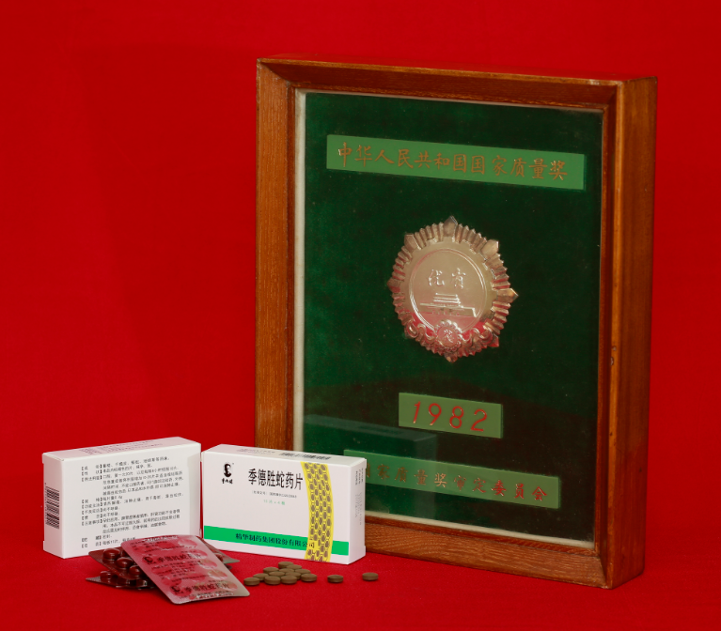
1982年获“国家银质奖”

Slide 6
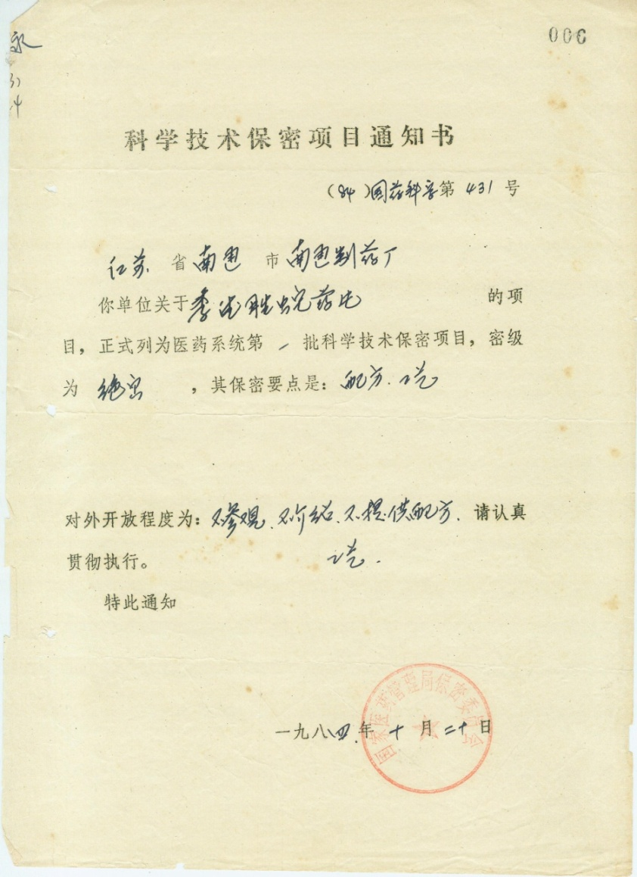
1984年被列为绝密保密项目

Slide 7
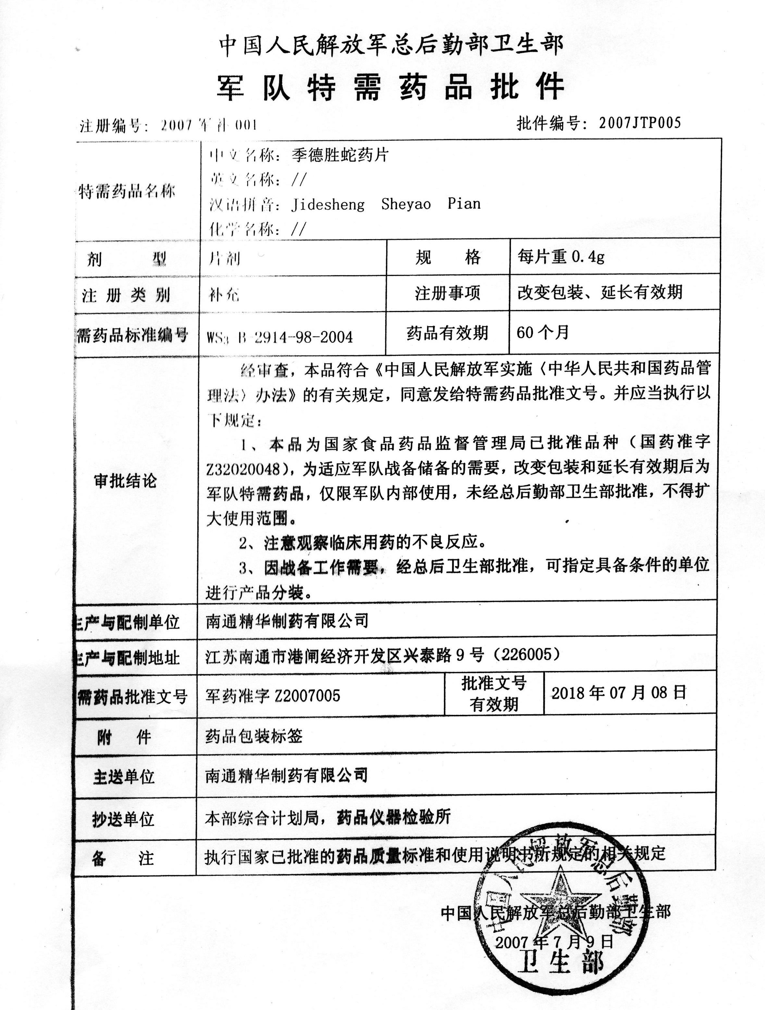
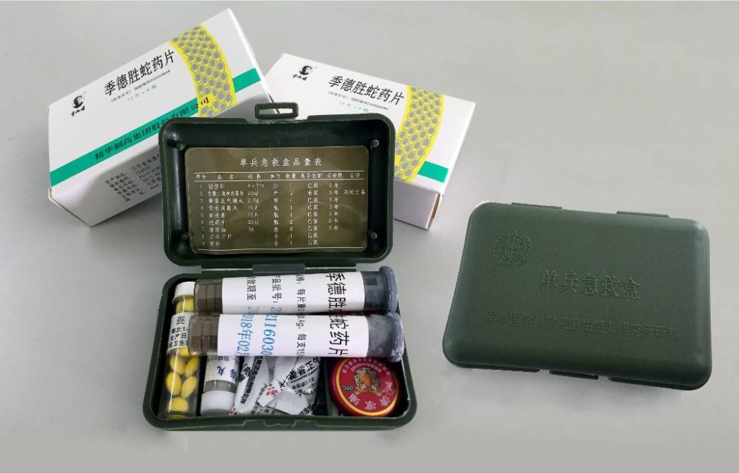
2007年取得军队特需药品批件

Slide 8
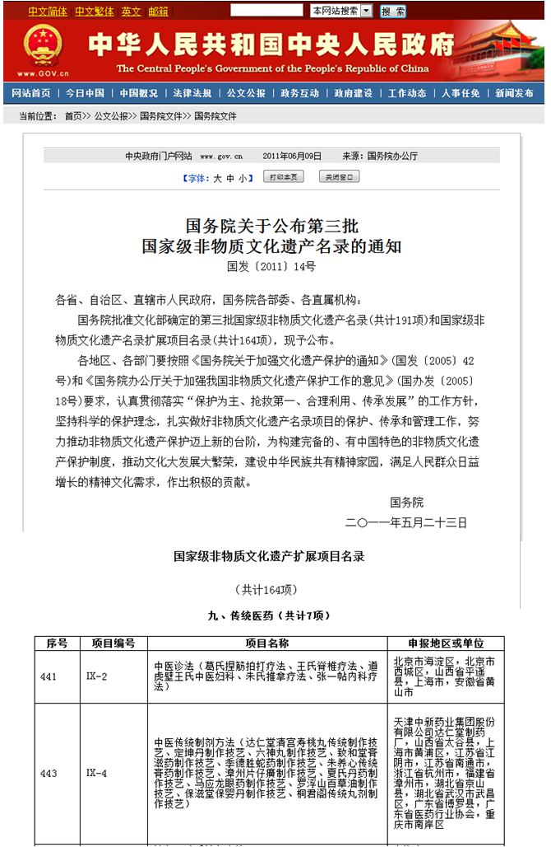
2011年被列为第三批国家非遗

Slide 9
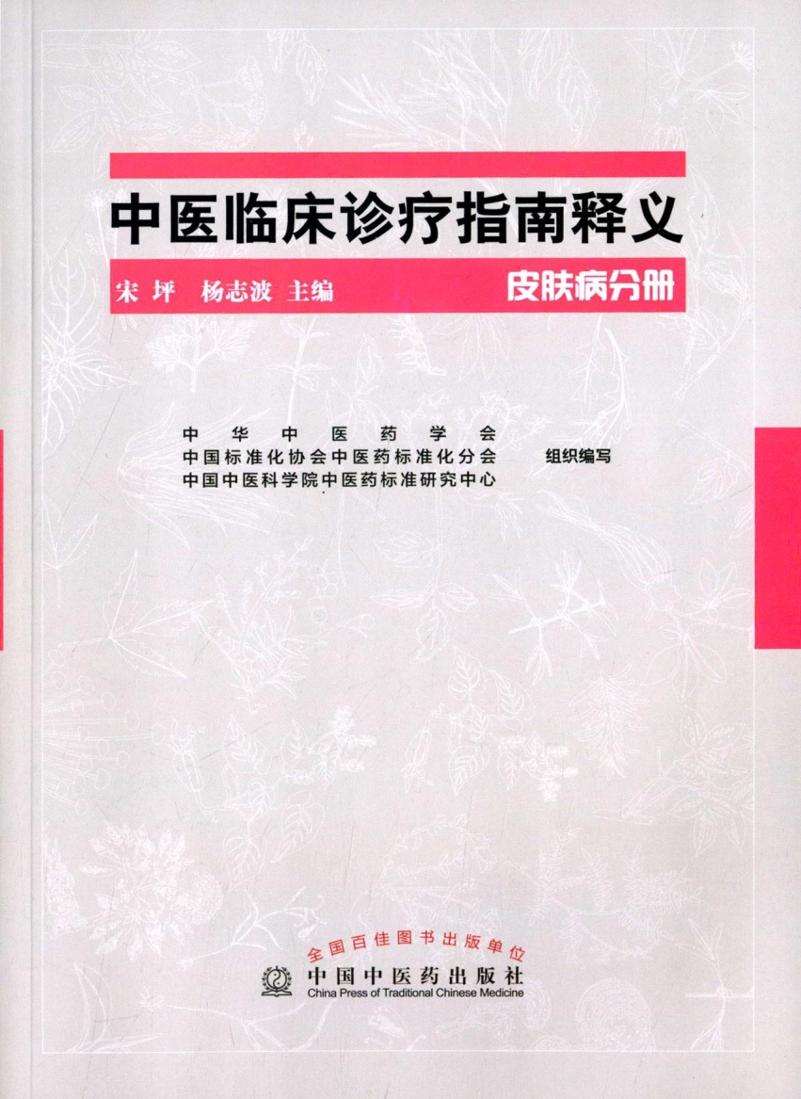
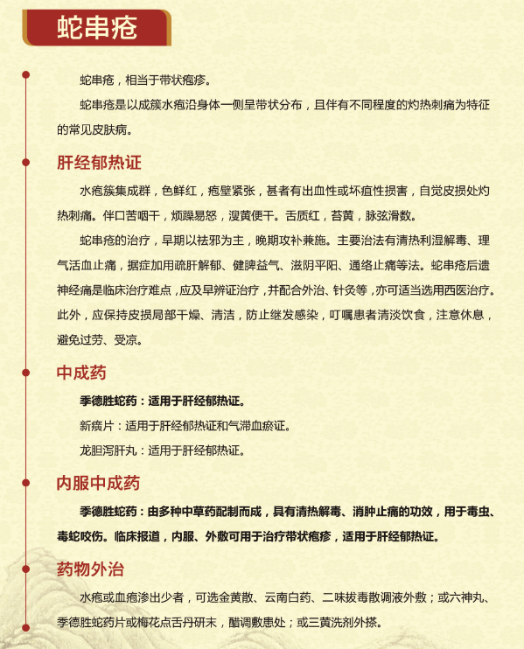
2015被列入《中医临床诊疗指南释义》皮肤病分册

Slide 10
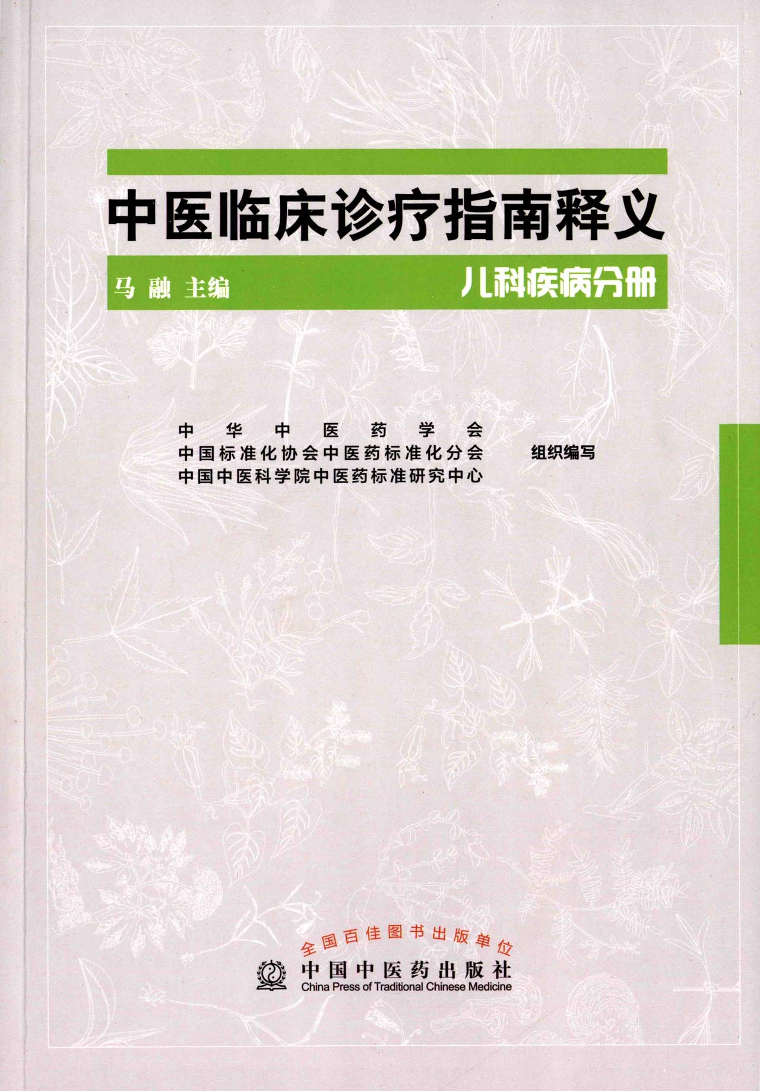
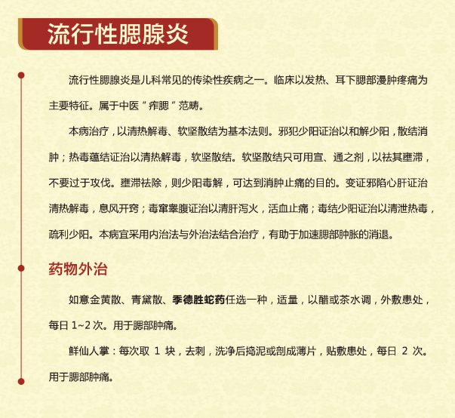
2015被列入《中医临床诊疗指南释义》儿科疾病分册

Slide 11
药理作用
抗蛇毒
抗病毒
保护肝细胞
抗纤维化
抗肿瘤
镇痛 镇静

Slide 12
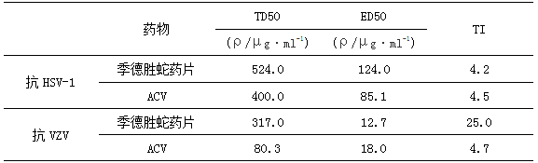
季德胜蛇药片体外抗疱疹病毒的药效学研究
武汉大学医学院病毒学研究所病毒学国家重点实验室
季德胜蛇药片的细胞毒性和抗病毒指数
季德胜蛇药片毒性低于ACV，抗疱疹病毒的作用与ACV相当 ，抗水痘带状疱疹病毒的作用显著大于ACV。
何静,杨占秋,等.季德胜蛇药片体外抗疱疹病毒的药效学研究[J]山东中医药大学学报，
2006,30(3):258

Slide 13
季德胜蛇药降低小鼠转氨酶水平
李慧,汤伟,汪晓莺,王建民,李阳. 季德胜蛇药对小鼠四氯化碳慢性肝损伤的保护作用[J]. 交通医学,2009,23(03):231-232+235.

Slide 14
季德胜蛇药减轻小鼠肝纤维化
徐爱东,李慧,汤伟,周跃,汪晓莺. 季德胜蛇药抗四氯化碳致小鼠肝纤维化的作用及机制研究[J]. 中国实验方剂学杂志,2013,19(19):287-291.

Slide 15
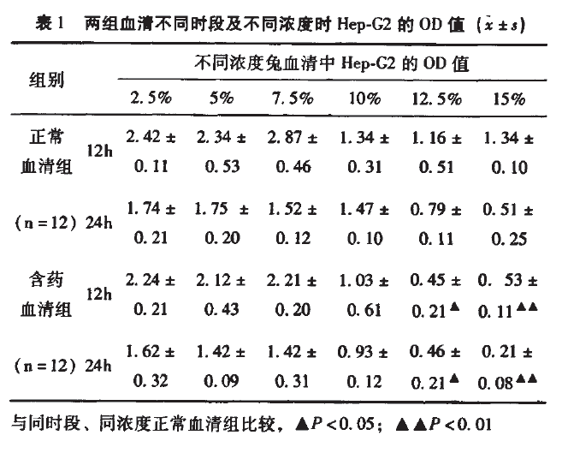
季德胜蛇药含药血清对人肝癌细胞增殖和凋亡的影响
李慧,等.季德胜蛇药含药血清对人肝癌细胞Hep-G2增殖和凋亡的影响[J]. 中西医结合肝
病杂志，2012，1（32）
Notes:
12．5％和15％ 的含药血清作用于细胞12小时和24小时后，对Hep-G2的增殖均有抑制作用

Slide 16
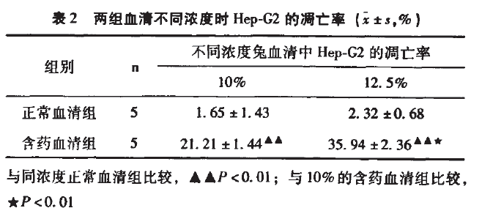
季德胜蛇药含药血清对人肝癌细胞增殖和凋亡的影响
季德胜蛇药血清可抑制Hep-G2细胞增殖，诱导其凋亡。
李慧,姚建华,田芝奥,吴霞. 季德胜蛇药含药血清对人肝癌细胞Hep-G2增殖和凋亡的影响[J].
中西医结合肝病杂志,2012,22(01):32-33+37.
Notes:
10％和12．5％ 的药物血清组作用于Hep—G2细胞12小时后，细胞凋亡率均明显高于相应的正常对照组，12．5％ 含药血清组的凋亡率明显高于10％ 的含药血清组

Slide 17
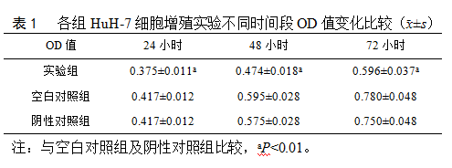
季德胜蛇药调控miR-335抑制肝癌Huh-7细胞增殖作用
季德胜蛇药通过调控miR-335能抑制肝癌Huh-7细胞增殖，浓度越高对Huh-7细胞增殖抑制越明显。
张玉,邵建国,陈琳,卞兆连,刁花玉,达坤林. 季德胜蛇药通过调控miR-335抑制肝癌Huh-7细胞
增殖作用机制探讨[J]. 环球中医药,2017,10(04):452-456.
Notes:
Mir-335是小分子RNA，可以抑制肝细胞增殖
实验组与空白对照组及阴性对照组相比，其OD 值显著降低，说明miＲ-335 过表达能显著抑制Huh-7 细胞增殖。而空白对照组及阴性对照组两组之间差异无统计学意义。

Slide 18
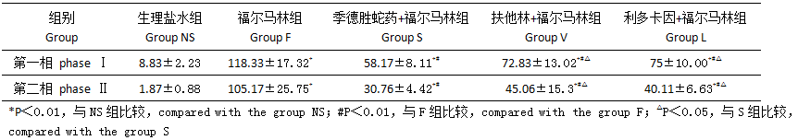
季德胜蛇药片抗炎镇痛作用的实验研究
各组第一、二相行为反应（抬足和舔足）时间之和（S）比较
三实验组均能降低大鼠的第一、二相行为反应（P 〈0.01 ），其中S组的第一、二相反应时间之和小于V组、L组（P 〈0.05 ），说明季德胜蛇药片具有明显的抗伤害性反应，且作用强于扶他林乳胶剂和利多卡因乳膏。此外，通过大鼠的机械痛敏和热痛敏变化、注射足水肿变化、体重变化等实验情况总结得出，季德胜蛇药片的的作用强于上述两种药品，能够减轻水肿、降低炎症反应，抑制痛觉过敏。
叶雷,陆丽娟,林泓怡,韩影,葛卫红. 季德胜蛇药抗炎镇痛作用和对脊髓c-Fos表达影响的实验研究[J]. 中国疼痛医学杂志,2012,18(05):305-310+313.

Slide 19
临床应用之一
抗病毒、护肝、治疗乙型肝炎

Slide 20
重楼抗菌抗病毒作用
重楼皂苷对大肠埃希菌、金黄色葡萄球菌具有抑制作用。体内外研究发现，重楼皂苷对A 型流感病毒均有显著的直接灭活作用，对该病毒吸附、侵入靶细胞及在靶细胞内增殖均具有抑制作用，能显著降低该病毒感染小鼠的死亡率。
重楼水及醇提取物对甲型和亚洲甲型流感病毒有较强的抑制作用。其煎剂对金黄色葡萄球菌、溶血性链球菌、脑膜炎双球菌、宗内氏痢疾杆菌、副伤寒杆菌、大肠杆菌和绿脓杆菌均有不同程度的抑制作用，对黏质沙黄杆菌有扩散色素作用。
1.蔡鹄，刘浩.重楼皂苷药理作用及其作用机制研究进展[J]．云南中医中药杂志，2015，3（12）：385-386
2.欧阳录明,黄晓敏.中草药体外抗白色念珠菌的实验研究[J].中国中医药信息杂志,2000,7(3):26

Slide 21
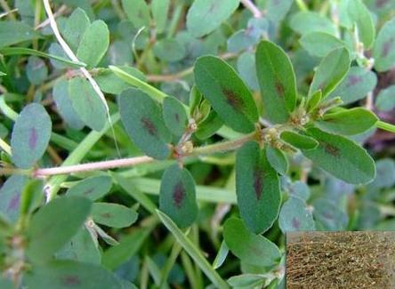
地锦草
【药性】辛，平。
【功效】 清热解毒、凉血止血、
利湿退黄。
化学成分
1
黄酮类：槲皮素及苷、山柰素及苷; 萜类：倍半萜和三萜类;酚类：鞣质。
药理作用
2
抗炎、抗菌、抗病毒
中和毒素、护肝
抗氧化作用、止血、镇痛、免疫调节等
Notes:
七叶一枝花和地锦草能清热解毒、凉血消肿；蟾蜍皮、蜈蚣解毒散结，通络止痛，治疮疡肿毒

Slide 22
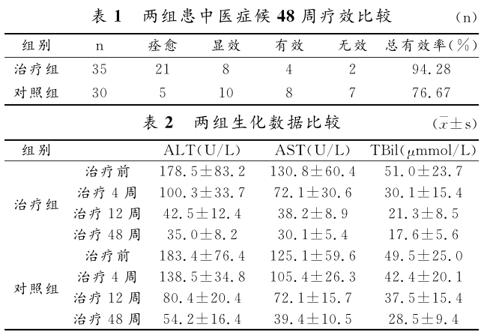
季德胜蛇药片治疗乙型肝炎（一）
江苏省如皋市人民医院用季德胜蛇药片联合拉米夫定治疗湿热中阻型慢性乙型肝炎65例。
治疗组：季德胜蛇药片（每次10片，每日2次）和拉米夫定
对照组：拉米夫定
治疗结果：
刘炜炜,姚建华,丁俊琪. 季德胜蛇药片联合拉米夫定治疗湿热中阻型慢性乙型肝炎临床观察[J].
亚太传统医药,2012,8(10):89-90.
Notes:
湿热是慢性乙型肝炎中医核心病机之一，是六淫中的“湿邪”和“热邪”的合邪。湿热中阻证也可兼有肝郁、脾虚、阴虚、阳虚，贯穿慢性乙型肝炎的各个证候，所以湿热中阻证是最常见的证型。
两组患者中医症候疗效比较，从表１可以看出治疗组在长期联合使用蛇药片后，临床总有效率明显高于对照组，在临床痊愈率上更为明显。
两组患者在４周、１２周、４８周时ＡＬＴ（谷丙）、ＡＳＴ（谷草）、ＴＢｉｌ（总胆红素）均有显著改善，两组之间的同时段比较，治疗组明显优于对照组，好转速度更快

Slide 23
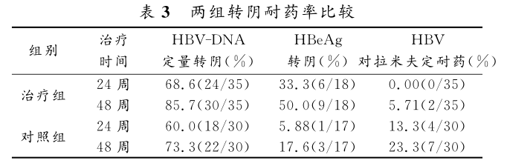
季德胜蛇药片治疗乙型肝炎（一）
结果表明：
季德胜蛇药片联合拉米夫定治疗慢性乙型肝炎，显著改善肝功能，提高病毒应答作用和减少病毒耐药率。
刘炜炜,姚建华,丁俊琪. 季德胜蛇药片联合拉米夫定治疗湿热中阻型慢性乙型肝炎临床观察[J].
亚太传统医药,2012,8(10):89-90.
Notes:
两组ＨＢＶ－ＤＮＡ（是HBV感染最直接、特异性强和灵敏性高的指标，HBV-DNA阳性，提示HBV复制和有传染性。HBV-DNA越高表示病毒复制越厉害，传染性强。）转阴情况比较，在２４周及４８周时均有明显效果；ＨＢｅＡｇ（乙型肝炎e抗原阳性提示病毒有活动，乙肝病毒复制速度很快，而且是具有传染性的指标）转阴及ＨＢＶ耐药情况的出现，治疗组均优于对照组，两组对比有统计学意义

Slide 24
季德胜蛇药片治疗乙型肝炎（二）
湖北省咸宁市中心医院用季德胜蛇药片联合香菇菌多糖片治疗慢性乙型肝炎 30例。
治疗组：季德胜蛇药片（每次3 ～ 5片，每日2次）和香菇菌多糖片
对照组：乙肝解毒胶囊和乙肝扶正胶囊
表1.治疗后两组患者血清乙肝病毒标志物和HBVDNA变化情况
治疗结果：
治疗结束时
治疗结束后6个月
HBeAg（-）
抗HBe（+）
HBVDNA（-）
HBeAg（-）
抗HBe（+）
HBVDNA（-）
治疗组
56.7%
56.7%
50.0%
50.0%
53.3%
50.0%
对照组
43.3%
40.0%
36.7%
46.6%
43.3%
36.7%
2
X 值
0.601
0.606
1.086
0.018
0.167
0.461
P值
0.438
0.436
0.297
0.895
0.683
0.497
方向明.季德胜蛇药片联合香菇菌多糖片治疗慢性乙型肝炎 30例临床观察「J」.中国实用
中西医杂志，2004（ 05 ）：664-665.

Slide 25
季德胜蛇药片治疗乙型肝炎（二）
表2.治疗后两组患者血清ALT变化情况
治疗结束时
治疗结束后6个月
ALT复常率
ALT复常率
结果表明：
治疗组药物能明显提高肝功能的复常率 ，有效抑制病毒复制 ，提高抗病毒的疗效，明显优于对照组。
治疗组
86.7%（26/30）
83.3%（25/30）
对照组
50.0%（15/30）
46.7%（14/30）
表3.治疗后两组患者症状及体征变化比较
乏力、纳差、腹胀及肝区痛
（有效率）
治疗组
83.3%（25/30）
对照组
50.0%（15/30）
方向明.季德胜蛇药片联合香菇菌多糖片治疗慢性乙型肝炎 30例临床观察「J」.中国实用
中西医杂志，2004（ 05 ）：664-665.

Slide 26
季德胜蛇药片治疗乙型肝炎（三）
苏州市第三人民医院用季德胜蛇药片治疗慢性乙型肝炎84例。
治疗组：季德胜蛇药片（每次10片，每日2次）
对照组：乙肝灵及中药汤剂
治疗结果：
表1.乙型肝炎血清标志物治疗前后比较
治疗组
对照组
指标
P
治疗前
治疗后
转阴率（%）
治疗前
治疗后
转阴率（%）
HBsAg
42
36
14.3
42
39
7.2
＜0.05
HBeAg
32
20
37.5
30
26
13.3
＜0.05
抗HbslgM
30
25
16.6
27
23
14.8
＞0.05
于文龙. 南通蛇药治疗慢性乙型肝炎的疗效观察[J]. 蛇志,2003,(03):52-53.
Notes:
治疗组与对照组比较HBeAg的转阴率有非常显著性意义，其他标志物转阴率亦较对照组好。

Slide 27
季德胜蛇药片治疗乙型肝炎（三）
表2.治疗前后临床症状及ALT变化结果
治疗组
对照组
指标
P
治疗前
治疗后
治疗前
治疗后
（%）
（%）
腹胀
35
6
82
30
14
53.3
＜0.01
食欲不振
42
4
90.4
42
18
57.1
＜0.01
肝区隐痛
30
5
83.3
32
21
34.4
＜0.01
乏力
42
2
95
42
30
29
＜0.01
ALT异常
32
2
93.7
30
10
67.7
＜0.01
结果表明：
治疗组与对照组比较HBeAg的转阴率有非常显著性意义，其他标志物转阴率亦较对照组好。此外，季德胜蛇药片能明显改善肝功能；在临床症状方面，不但可以减轻腹胀、增进食欲，在缓解肝区疼痛、恢复体能方面作用更明显。
于文龙. 南通蛇药治疗慢性乙型肝炎的疗效观察[J]. 蛇志,2003,(03):52-53.
Notes:
此外，季德胜蛇药片能明显改善肝功能；在临床症状方面，不但可以减轻腹胀、增进食欲，在缓解肝区疼痛、恢复体能方面作用更明显。

Slide 28

季德胜蛇药片在肝脏方面应用总结
热
抗病毒
保护肝细胞
抗纤维化
治疗乙型肝炎
毒
肿
痛
Notes:
中医认为，乙型肝炎为“毒邪”所侵，因季德胜蛇药片为解毒良方，所以无论是从西医的临床指标观测和中医的理论论证，季德胜蛇药片能够治疗肝脏的疾病都是毋庸置疑的。

Slide 29
临床应用之二
2.1 抗肿瘤

Slide 30
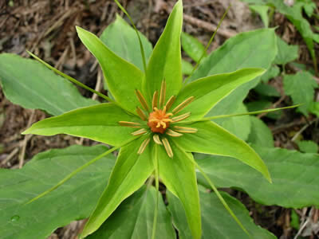
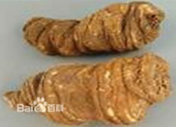
重楼
【药性】苦，微寒。
【功效】清热解毒，消肿止痛，
凉肝定惊。
化学成分
1
甾体皂苷（占86％）、黄酮苷、单宁酸生物碱、氨基酸及微量元素等。
药理作用
抗肿瘤
抗菌、抗病毒、消炎、止血
肾保护作用、抗肝纤维化和肝硬化
镇静、镇痛
免疫调节作用
2
Notes:
七叶一枝花治痈肿肺痨久咳、跌打损伤、蛇虫咬伤、淋巴结核、骨髓炎等症，是云南白药的主要成分之一。还用于流行性肋腺炎、扁桃腺炎、咽喉肿育、中耳炎、流行性乙型脑炎、流行性脑脊髓炎等

Slide 31
重楼抗肿瘤作用
重楼组方治疗肿瘤的历史已经有几千年，且主要治疗恶性肿瘤的热证和实证。 现代研究证实，重楼对肺癌、肝癌、胃癌、乳腺癌、直肠癌、肾癌、胰腺癌、前列腺癌和宫颈癌等多种实体瘤均有一定的抑制作用。
诱导肿瘤细胞凋亡
抑制肿瘤细胞增殖
抗新生血管生成
抑制耐药细胞株
调节机体免疫功能
朱燕,谢丽,杨觅,任伟,胡静,胡文静,钱晓萍,刘宝瑞. 重楼抗肿瘤作用机制的研究进展[J]. 癌症进展,
2015,13(02):164-166.
Notes:
南京中医药大学中西医结合鼓楼临床医学院，南京210008
南京大学医学院附属鼓楼医院肿瘤中心，南京210008
MTT法又称MTT比色法，是一种检测细胞存活和生长的方法。
人结肠癌细胞SW480是从结肠癌中分离得到的细胞系。是原发性结直肠癌细胞。

Slide 32
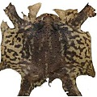
干蟾皮
【药性】辛，凉。
【功效】清热解毒、利水消肿。
化学成分
1
蟾蜍二烯羟酸内酯类化合物、蟾毒色胺类及甾醇类、蟾蜍环酰胺类
药理作用
抗肿瘤
抗炎和提高机体免疫力
强心
镇痛、止血
2
Notes:
硒、铜、锌等微量元素能有效的提高人休免疫功能，能增强抵抗力，起扶正的作用，蟾衣中蟾素内酯0.3~0.33%，砷盐<1ppm，这既是有毒物质，又是有效物质。蟾衣中的这些有毒物质是微量元素，可以诱导人体抗肿瘤的干扰素，直接杀死癌细胞，抑制肿瘤的生长，达到扶正祛邪的目的。蟾衣通过巨噬细胞，可提高人体免疫力，减轻放化疗的毒副反应，明显提高患者的生活质量，延长患者的生存时间。
应用：直接作用于各种肿瘤、乙肝、腹水、心脑血管疾病及“亚健康”群体等。

Slide 33
干蟾皮抗肿瘤作用
现代药理研究显示,蟾皮中蟾蜍噻咛、蟾毒灵、蟾毒它灵、酯蟾蜍配基等成分具有抗肝癌、胰腺癌、肺癌、胃癌、宫颈癌、大肠癌等作用。
目前研究证实蟾蜍中有效成分主要通过抑制肿瘤细胞增殖、诱导细胞凋亡和影响机体免疫达到抗肿瘤作用。
抑制癌细胞DNA和RNA的生物合成
破坏瘤细胞的线粒体及粗面型内质网
增强巨噬细胞吞噬作用、刺激机体释放抗肿瘤细胞因子
和燕,施京红,陈蓉,彭玉琴,刘文奇. 蟾蜍对肿瘤的治疗作用浅谈[J]. 世界最新医学信息文摘,2016,16(07):35-36.
Notes:
和燕, 施京红, 陈蓉, 彭玉琴, 刘文奇
( 陕西中医药大学,陕西咸阳71 2 0 46 )

Slide 34

蟾酥——扶正
改善全身状况、
升高白细胞、
防止辐射伤害
蟾酥——攻毒
抑制肿瘤细胞

Slide 35
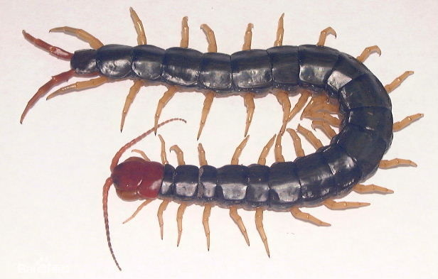
蜈蚣
【药性】辛，温。
【功效】息风镇痉，通络止痛，
攻毒散结。
化学成分
1
主要活性物质为挥发油。还有黄酮寡糖苷、牡荆素和荭草素、多种肽类化合物等。
药理作用
抗肿瘤
中枢抑制及抗惊厥作用
对心血管系统的作用
抑菌、抗炎镇痛作用
对免疫功能及抗衰老作用
2

Slide 36
蜈蚣抗肿瘤作用
抑制肿瘤细胞增值
阻滞肿瘤细胞周期, 诱导细胞凋亡
抑制肿瘤新生血管形成
姜建伟,何福根,章红燕. 中药蜈蚣抗肿瘤作用机制及临床应用研究进展[J]. 海峡药学,2012,24(09):28-29.
Notes:
姜建伟, 何福根, 章红燕(浙江省肿瘤医院杭州310022)

Slide 37
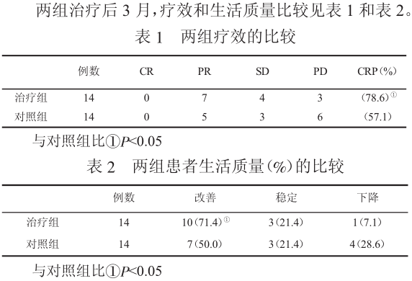
季德胜蛇药片治疗中晚期肝癌
江苏省如皋市人民医院用季德胜蛇药片联合TACE治疗中晚期肝癌28例。
治疗组： TACE 治疗后给予季德胜蛇药片口服（每次10片，每日2次）
对照组：只进行TACE
治疗结果：
结果表明：
季德胜蛇药联合 TACE 治疗中晚期肝癌，可起到增效减毒、改善患者生活质量。
姚建华,田芝奥,李慧,吴霞,丁俊祺. 季德胜蛇药联合TACE治疗中晚期肝癌的临床观察[J].
实用肝脏病杂志,2011,14(05):379-380.
Notes:
肝动脉化疗栓塞（TACE）是肝细胞癌非手术治疗的首选治疗，但由于肿瘤侧枝循环供血等原因，TACE通常不能使肿瘤完全坏死。
疗效评价按照WHO实体肿瘤近期疗效评价，分为完全缓解（CR），部分缓解（PR）、稳定（SD）、疾病进展（PD）。以第一次治疗后3 个月复查CT，观察肿瘤病灶变化，评价临床有效率（CRP），CRP=CR+PR+SD。

Slide 38
常用抗肿瘤中成药
抗肿瘤中成药列表 | 以下列药材入药
 | 重楼 | 蟾皮 | 蜈蚣
 | 博尔宁胶囊 肝复乐胶囊 楼莲胶囊 复方蟾酥膏 | 华蟾素口服液 华蟾素片 华蟾素注射液 华蟾素胶囊 安替可胶囊 鹤蟾片 | 复方万年青胶囊 参丹散结胶囊
 | 季德胜蛇药片
Notes:
姜建伟, 何福根, 章红燕(浙江省肿瘤医院杭州310022)

Slide 39
临床应用之二
2.2 癌性疼痛

Slide 40
重楼镇痛作用
重楼皂苷可阻断急性吗啡镇痛耐受的形成；
重楼甲醇提取物具有强烈镇静镇痛作用，作用强度不弱于安定。
[1]徐海伟，黎海蒂．重楼皂苷翻转急性吗啡耐受关节炎大鼠下丘脑内ACTH水平的下降[J]．
中国神经科学杂志，2001，17(3)：259—264
[2]王强，徐国钧．重楼类中药镇痛和镇静作用的研究[J]．中国中药杂志，1990，15(2)：109

Slide 41
蟾蜍镇痛作用
从中药中华大蟾蜍全皮中提取的主要有效成分，由蟾毒色胺、蟾毒色胺内盐、去羟基蟾毒色胺等物质组成。近年来的研究发现，其有效成分还具有明显镇痛作用。
镇痛机理：主要通过阿片受体介导的。
巩仔鹏,陈涛. 华蟾素注射液基于阿片受体的镇痛机制研究[J]. 中国实验方剂学杂志,2010,16(15):120-122.

Slide 42
蜈蚣镇痛作用
蜈蚣有效成分蜈蚣多肽具有良好的镇痛作用。
蜈蚣、地龙、地鳖虫水提物对热板、醋酸导致的疼痛均有明显的缓解作用。其中蜈蚣在热板、醋酸导致的疼痛实验中表现出最强的镇痛作用。
1.邹吉利.蜈蚣多肽的提取分离及镇痛研究[D]. 湖北中医药大学 2010
2.汪梅姣,谢志军,谷焕鹏,温成平. 蜈蚣、地龙、地鳖虫镇痛作用比较的实验研究[J]. 中国中医急症,
2012,21(09):1435-1436.

Slide 43
季德胜蛇药片治疗癌症疼痛
杜氏用季德胜蛇药片口服与穴位贴敷同时治疗癌症疼痛患者36例，其中肺癌12例，胃癌、原发性肝癌各6例，胰腺癌4例，直肠癌、卵巢癌各3例，骨癌2例，结果Ⅰ级疼痛20例，缓解率达100%, Ⅱ级疼痛12例，缓解率83%, Ⅲ级疼痛4例，缓解率为50%，总缓解率为89%。
侯光明等. 季德胜蛇药的引申应用[J].贵阳中医学学报，1993，15（55）

Slide 44
临床应用之二
2.3 肿瘤出血
肿瘤发热
肿瘤腹水
肿瘤并发带状疱疹
化疗性静脉炎

Slide 45
季德胜蛇药片治疗癌症出血
组方 | 药理作用
 | 出血
重楼 | 重楼总皂甙能显著缩短健康家兔凝血时间；能使正常日本大耳兔主动脉条收缩，使血液流速减慢； 重楼皂甙C对正常大鼠、小鼠均具显著止血作用，能显著缩短小鼠凝血时间。
地锦草 | 地锦草有快速缩短凝血时间的作用，能缩短出血时间，能快速增加血小板数量，随给药时间的延长血小板数量也不断增加，15日后血小板聚集作用显著增强。
蟾皮 | 经炭火烤焦后存性，又有很好的止血效果。
[1]罗刚,吴廷楷,周永禄,周世清. 重楼皂甙C止血作用的初步研究[J]. 中药药理与临床,1988,(02):37-40.
[2] 龚千锋.地锦草的研究概况[J].江西中医学院学报，2008,20（04）：78
[3]黄金昶. 蟾蜍在肿瘤治疗中新用途[J]. 中日友好医院学报,2004,(03):150.

Slide 46
季德胜蛇药片治疗癌症发热
组方 | 药理作用
 | 发热
重楼 | 重楼皂苷对大肠埃希菌、金黄色葡萄球菌具有抑制作用。 七叶一枝花（重楼）有较强的抗白色念珠菌作用。其煎剂对金黄色葡萄球菌、溶血性链球菌、脑膜炎双球菌、宗内氏痢疾杆菌、副伤寒杆菌、大肠杆菌和绿脓杆菌均有不同程度的抑制作用，对黏质沙黄杆菌有扩散色素作用。
地锦草 | 地锦草鲜汁、水煎剂等对金黄色葡萄球菌、白色葡萄球菌、溶血性链球菌、大肠杆菌、伤寒杆菌、绿脓杆菌、肠炎杆菌等多种致病性球菌及杆菌有明显的抑菌作用，具有抗菌能力强，广谱杀菌等优点。
[1]蔡鹄，刘浩.重楼皂苷药理作用及其作用机制研究进展[J]．云南中医中药杂志，2015，3（12）：385-386
[2]欧阳录明,黄晓敏.中草药体外抗白色念珠菌的实验研究[J].中国中医药信息杂志,2000,7(03):26

Slide 47
季德胜蛇药片治疗癌症腹水
组方 | 药理作用
 | 腹水
重楼 | 清热解毒，消肿止痛。 重楼浸液湿敷治疗化疗性药物渗出引起的疼痛、肿胀，迅速消散局部炎症渗出消除局部肿胀，解除局部血管痉挛。
地锦草 | 清热解毒、利湿退黄
干蟾皮 | 清热解毒、利水消肿。中华大蟾蜍全皮中提取的主要有效成分华蟾素治疗恶性腹水，结果腹水量的有效率为65.7%,腹水中红细胞水平下降≥25%者占61.8%,乳酸脱氢酶下降≥25%者占63.7%、肿瘤标志物下降≥25%者占57.8%。治疗后中医临床症状积分较治疗前明显下降,KPS评分较治疗前明显升高。
【1】曾美文,曾素华,刘招容,曾天霞. 重楼浸液湿敷对化疗渗漏镇痛消肿的观察[J]. 临床和实验医学杂志,2007,(06):148.
【2】袁莉,孙韬,周琴,李泉旺,姜敏,刘传波,左明焕,胡凯文. 华蟾素注射液腹腔灌注治疗恶性腹水102例的临床观察[J].
中国医药导报,2014,11(22):54-59.

Slide 48
季德胜蛇药片治疗癌症带状疱疹
带状疱疹就是俗称的“缠腰龙”，这是人被水痘-带状疱疹病毒感染后引发的。一般不会传染，这种病也多是终身免疫，一生只得一次。有研究者发现，带状疱疹如果发生在年过五十的人身上，要提高警惕， 很可能是癌症的预警！日本学者在文献中报告中提出，带状疱疹患者中约12.1%合并内脏癌肿，年老者更高， 51岁以上的带状疱疹病人合并癌肿达18%。特别是一些以前得带状疱疹的人，到了中老年，又第二次发作，这就更有可能提示之后的癌症发生可能。
季德胜蛇药片治疗单纯疱疹病毒，尤其是水痘带状疱疹病毒感染，具有抑制病毒生长，呈时间依赖性的特性。在抗疱疹病毒作用方面，具有低细胞毒性及高效的抗疱疹病毒作用。
Notes:
据文献报道，非肿瘤住院患者中，带状疱疹发病率为0.22％，恶性肿瘤住院患者中发病率为9％。恶性肿瘤患者，由于肿瘤消耗，患者体质差，防御能力下降。另外，在接受化疗或放疗后，引起免疫功能，特别是细胞免疫功能低下或缺陷，是引起带状疱疹的主要原因。
肿瘤是生物机体内的正常细胞在众多内因(遗传、内分泌失调、营养不良、精神紧张等)和外因(物理性、化学性、生物性等因素)长期作用下，在基因水平上失去了对其生长的正常调控而致的克隆性异常，所形成的新生物。带状疱疹是由水痘带状疱疹病毒感染所致的病毒性皮肤病，发病机制与免疫状态有关。

Slide 49
季德胜蛇药片治疗癌症带状疱疹
北京协和医院、上海闵行区中心医院治疗带状疱疹89例
治疗方法：
治疗组：眼、耳、头部的重症带状疤疹患者，口服 + 外敷季德胜蛇药片,
口服每次4 片, 每日2 次；普通患者直接外敷，每日2-3次；
对照组：口服阿昔洛韦片每次0.2g, 每日5次, 6日为一疗程；
治疗结果：治疗组总显效率明显高于对照组，且在止疱、结痂、止痛时间
方面亦优于对照组。
黄厚德,汤德梅,张保如. 季德胜蛇药片与阿昔洛韦片对比治疗带状疱疹的疗效观察[J].
临床皮肤科杂志,1996,(03):54.

Slide 50
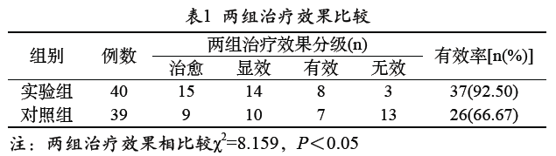
季德胜蛇药片治疗化疗性静脉炎
河南省平顶山市第二人民医院用季德胜蛇药片外用治疗静脉炎79例。对照组39例，常规应用50％硫酸镁浸湿的无菌纱布湿敷的方法治疗；治疗组40例，采用季德胜蛇药加蜂蜜调匀成膏涂抹静脉炎患处的皮肤的方法治疗。
孙爱丽. 蛇药膏治疗化疗性静脉炎的护理观察[J]. 中国医药指南,2012,10(17):337-338.
Notes:
化学性药物疗法（简称化疗）是治疗恶性肿瘤的常用方法，静脉给药是化疗药物摄入的主要途径。化疗药物对局部静脉有较强的刺激性，可引起炎症反应，即化疗性静脉炎

Slide 51
季德胜蛇药片治疗化疗性静脉炎
湖北省荆州市肿瘤医院用季德胜蛇药片加蜂蜜治疗乳腺癌化疗过程中表柔比星外渗患者50例，将患者随机分为观察组和对照组各25例。对照组给予季德胜蛇药片加生理盐水湿敷治疗。观察组用季德胜蛇药片加蜂蜜调成糊状湿敷，以超出外渗范围3cm为宜。
治疗结果：
观察组总有效率为88%，显著高于对照组60%，P ＜0.01。结果表明季德胜蛇药片加蜂蜜治疗表柔比星外渗所致的皮肤损伤，效果明显优于生理盐水外敷法。
徐正华,任道琼,黎晓燕，等.季德胜蛇药加蜂蜜治疗表柔比星外渗的疗效观察[J].当代护士,
2015,4:141-142.
Notes:
有研究报道，季德胜蛇药外敷用于动物实验有明显的抗感染和促进肉芽组织生长的作用

Slide 52
季德胜蛇药片肿瘤方面应用总结
抗肿瘤
癌性疼痛
肿瘤出血
肿瘤发热
肿瘤腹水
肿瘤并发带状疱疹
化疗性静脉炎
热
毒
肿
痛

Slide 53

Thank You !

